Slide 1


Slide 2

حلول ماه مبارک ربیع‌الاول مبارک
Notes:
In Slide Show mode, select the arrows to visit links.

Slide 3


ثبت‌نام الکترونیکی نودانشجویان
دانشگاه الزهرا
سال تحصیلی 1400-1399

Slide 4
سپیدا
سیستم پرونده یکپارچه دیجیتالی الزهرا

Slide 5

پروژه های هفتگانه سپیدا
ثبت‌نام الکترونیکی نودانشجویان از سال تحصیلی 1400-1399
1
سفارش و نصب قفسه‌های ریلی در مخزن بایگانی در طبقه همکف ساختمان مرکزی
2
لاغرسازی پرونده‌های دانشجویی ورودی‌های سال‌های 1343 تا 1398
3
اسکن پرونده‌های دانشجویی ورودی‌های سال‌های 1343 الی 1398
4
ورود اطلاعات دانشجویان ورودی سال‌های 1343 الی 1367 در سامانه گلستان
5
انتقال پرونده‌های 1343 الی 1369 به آرشیو ملی ایران (پس از لاغرسازی و اسکن)
6
بررسی چگونگی ایجاد لینک بین سامانه‌های گلستان و چارگون و نیازسنجی برای به کارگیری یک نرم‌افزار کمکی
7

Slide 6
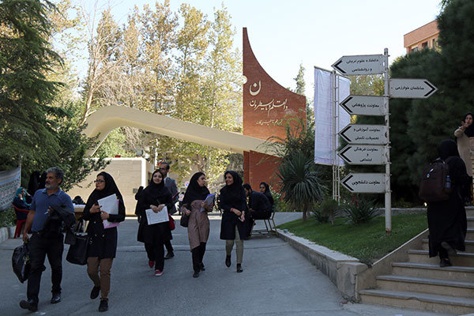

فرایند پیشین ثبت‌نام نودانشجویان در دانشگاه الزهرا
2
ثبت‌نام غیرحضوری (الکترونیکی)
بارگذاری مدارک توسط نودانشجویان
در سامانه گلستان
ثبت‌نام حضوری
تحویل اصل و کپی مدارک بارگذاری شده به دانشگاه و تطبیق اصل مدارک ارائه شده توسط دانشکده‌ها
1

Slide 7

فرایند کنونی ثبت‌نام نودانشجویان در دانشگاه الزهرا
2
ثبت‌نام غیرحضوری (الکترونیکی)
بارگذاری مدارک توسط نودانشجویان
در سامانه گلستان
ثبت‌نام حضوری
تحویل اصل و کپی مدارک بارگذاری شده به دانشگاه و تطبیق اصل مدارک ارائه شده توسط دانشکده‌ها
1

Slide 8

اسکن مدارک لازم جهت ثبت‌نام نودانشجویان
1. کارت ملی
2. صفحه اول شناسنامه (در صورت داشتن توضیحات ارسال صفحه آخر نیز ضروری می‌باشد.)
3. فایل عکس 4*3
4. دانشنامه و ریز نمرات و یا گواهی موقت مقاطع قبلی
5. مدارک ایثارگری (برای پذیرفته شدگانی که سهمیه ورود ایشان ایثارگران درج شده است).
6. کاربرگ تاییدشده اظهار آگاهی دانشجو از مقررات و آیین‌نامه (کارشناسی)
7. کاربرگ تایید رتبه اول تکمیل و بارگذاری کاربرگ تعهد فراغت از تحصیل مخصوص دانشجویان سال آخر (تحصیلات تکمیلی)
8. تکمیل و بارگذاری کاربرگ آموزش رایگان ویژه دانشجویان روزانه
9. رسید ارسال پستی کاربرگ درخواست تاییدیه و ریز نمرات مقطع قبلی (تحصیلات تکمیلی)

Slide 9



بارگذاری کد رهگیری مدارک دانشجویی
3
2
1
پیشینه فعالیت های ورزشی
مرامنامه انضباطی
کارنامه‌های سلامت جسم و روان

Slide 10

فرایند ثبت‌نام پذیرفته‌شدگان آزمون سراسری سال 1399
پس از اتمام کامل مراحل زیر (پایان مرحله نهم) ثبت‌نام پذیرفته‌شده قطعی خواهد شد و پذیرفته‌شده، دانشجوی دانشگاه الزهرا (س) محسوب می‌شود.
مرحله 3
مرحله 2
مرحله 1
تکمیل کارنامه سلامت بهداشت جسم و روان و پیشینه فعالیت‌های ورزشی
https://portal.saorg.ir/mentalhealth
https://portal.saorg.ir/physicalhealth
ورود به سامانه گلستان دانشگاه الزهرا به آدرس:
https://edu1.alzahra.ac.ir/
مطالعه دستورالعمل و راهنمای ثبت‌نام پذیرفته‎شدگان مندرج در وبگاه معاونت آموزشی دانشگاه الزهرا به آدرس:
https://edu.alzahra.ac.ir/
مرحله 4
مرحله 5
مرحله 6
ثبت اطلاعات لازم، بارگذاری مدارک موردنیاز و تایید نهایی در سامانه گلستان توسط دانشجو
چاپ و دریافت گواهی ثبت‌نام غیرحضوری از سامانه گلستان
ورود به سامانه گلستان و دریافت برنامه کلاسی (گزارش 77)
مرحله 9
(پذیرش قطعی)
مرحله 8
مرحله 7
انجام مراحل پذیرش قطعی
طبق اطلاعیه های اداره پذیرش خواهد بود.
مراجعه به وبگاه دانشگاه جهت اطلاع از نحوه و زمان ارسال فیزیکی اصل مدارک
شرکت منظم در کلاس‌های درسی
(به صورت مجازی)

Slide 11
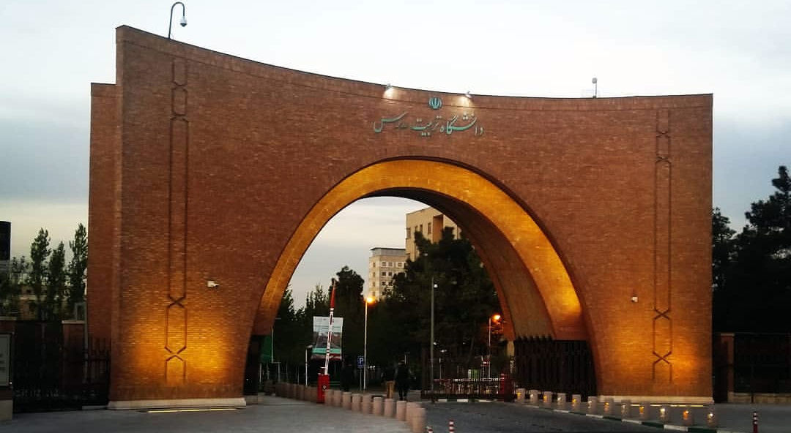
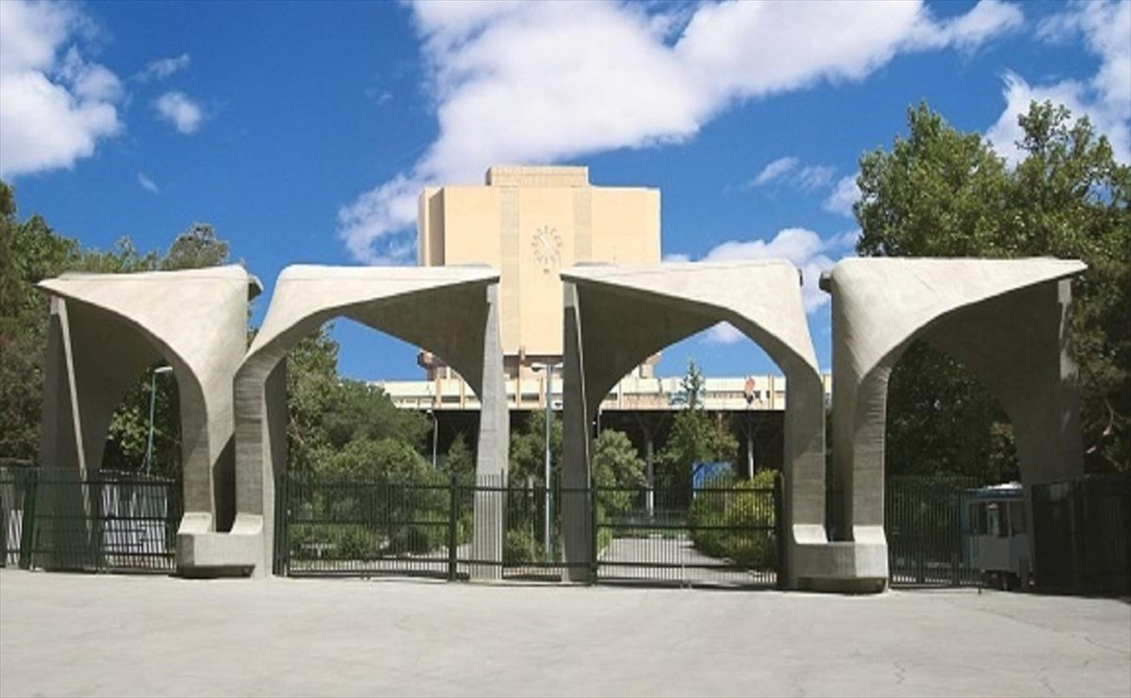
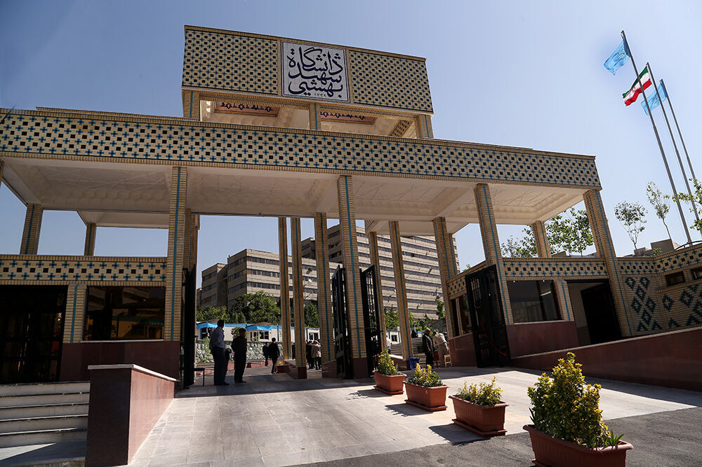
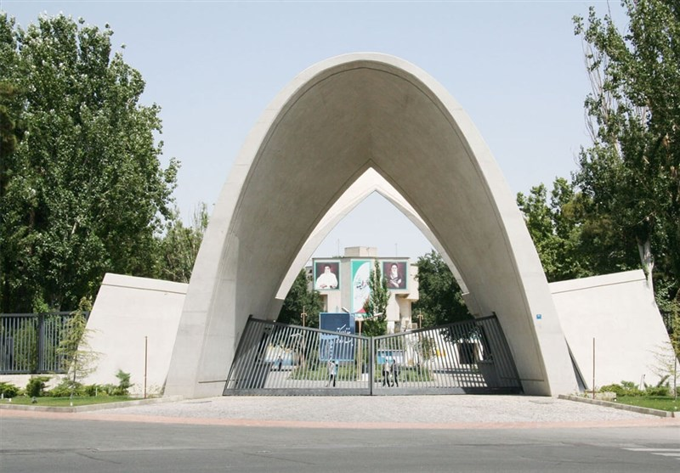
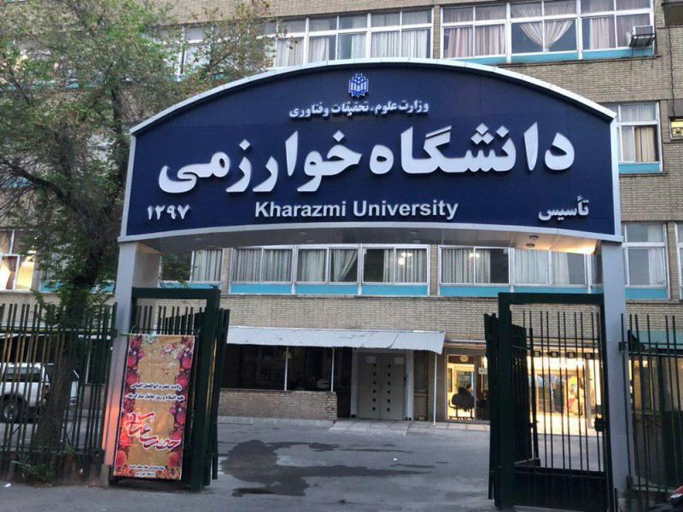
دیگر دانشگاه‌ها

Slide 12
نکات مهم
به دلیل شرایط ناشی از شیوع بیماری کرونا، مرحله پذیرش حضوری حذف می‌شود.
تمام دانشجویانی که در مرحله پذیرش غیرحضوری مدارکشان را در سامانه گلستان بارگذاری کرده‌اند، به صورت انفرادی پذیرش خواهند شد.
کارشناسان آموزشی قادرند تا قبل از پذیرش نهایی دانشجو، از طریق گزارش 729 تکمیل پذیرش غیرحضوری را مشاهده و انتخاب واحد گروهی را در سامانه انجام دهند.
فرایند پذیرش نهایی دانشجویان در سامانه گلستان و نحوه دریافت اصل مدارک متعاقبا اطلاع رسانی خواهد شد.

Slide 13

با سپاس از توجه شما
Notes:
In Slide Show mode, select the arrows to visit links.

